Slide 1
TEMA 1
FUNDAMENTOS CIENTIFICOS

Slide 2
Características del conocimiento científico
Todos conocemos cosas del mundo y de nosotros mismos. Algunos conocimientos nos los han enseñado, otros los hemos ido adquiriendo con la experiencia. En algunos casos hemos tenido que estudiar, en otros han sido intuiciones que han surgido casi espontáneamente.
Aquellas cosas que conocemos por nuestra experiencia son el conocimiento común, el conocimiento “ordinario” que todos tenemos de las cosas (el cielo es azul, las cosas caen al suelo, las heridas cicatrizan).
Tenemos otros conocimientos que completan éstos y que son producto de un razonamiento diferente, son conocimientos científicos. Para saber por qué el cielo es azul, tenemos datos proporcionados por la astronomía (que nos habla del universo) y la óptica (que nos habla de la luz y de la visión). Para saber por qué las cosas caen al suelo disponemos de la ley de la gravedad, que ha sido estudiada por la física. Para saber cómo y por qué cicatrizan las heridas, tenemos datos de la biología y la medicina.

Slide 3
La Ciencia, en un sentido amplio, se refiere a un modo de conocimiento, pero no es el único modo posible de conocer. Sus características son las siguientes:
Está formulada en un lenguaje preciso y riguroso (que es común a todos los científicos de una misma disciplina, p.ej números que simbolizan cantidades, palabras en latín para designar el nombre de un ser vivo…).
Es un conjunto de enunciados acerca de algo, que se ordenan en un sistema.(ej leyes de Newton, Mendel…)
Se elabora de acuerdo con un método específico: el método científico.(Observamos, hipotetizamos,experimentamos y concluimos)
Elabora conocimientos que han de ser contrastables (debe haber algún modo de comprobar si lo que afirman sus enunciados es verdadero o falso, p.ej para demostrar la ley de la gravedad soltar un objeto…).
Es un proceso dinámico y siempre en revisión.(p.ej del geocentrismo al universo en expansión pasando por el heliocentrismo)

Slide 4
No todas las ciencias son exactamente iguales, de ahí la dificultad de elaborar una definición de ciencia que valga para todas. Los distintos tipos de ciencias se distinguen por el objeto de estudio, el método que emplean, las teorías con que se aproximan a la investigación y los resultados que obtienen.
Las ciencias formales son aquellas que no pueden comprobarse experimentalmente en la realidad. Trabajan con conceptos abstractos como los números. Las matemáticas puras y la lógica serían ejemplos de ellas
Las ciencias empíricas sí tienen un correlato real en el mundo. En ellas, el conocimiento proviene de fenómenos observables y capaces de ser evaluados por otros investigadores que trabajen bajo las mismas condiciones. Se dividen en:
Las ciencias sociales estudian el comportamiento humano y las sociedades. En ellas no es posible utilizar método tan riguroso, los fenómenos son más difusos y el punto de vista cambia bastante.
Las ciencias naturales (física, química, biología) estudian fenómenos naturales, incluyendo la vida. Trabajan con el método científico y nos dicen cosas acerca del mundo desde un punto de vista riguroso y ateniéndose a los fenómenos dados.

Slide 5
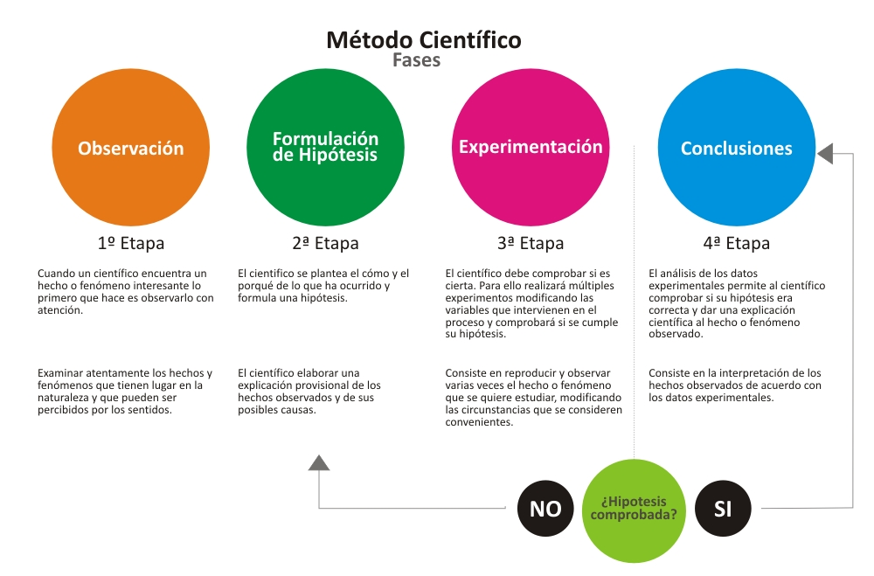

Slide 6
Estructura
Observación: aplicar atentamente los sentidos a un objeto o a un fenómeno, para estudiarlos tal como se presentan en realidad; es distinto que mirar.
Planteamiento del Problema: explicar lo observado surge un problema debido a la inquietud y a la necesidad del hombre de “entender” su entorno. Para resolverlo es esencial "estar al día", saber lo que ya se conoce sobre ese tema y qué partes del problema están ya resueltas y contrastadas por la Ciencia. Antes de empezar debe reunirse toda la información posible relacionada con el fenómeno.

Slide 7
Estructura
Hipótesis: es una respuesta anticipada, que se da como posible, a un problema que surge al tratar de explicar un fenómeno y que se debe verificar por medio de la experimentación; su planteamiento es consecuencia de la observación
Experimentación: recrear el fenómeno y repetirlo, las variables que intervienen en el fenómeno se modifican de una en una y se comprueba cómo influyen en él.

Slide 8
Estructura
Registro de datos: los datos obtenidos en la experimentación se deben recoger en tablas y pasar a gráficas, matrices; para poder estudiar mejor su presencia, relaciones, etc.
Análisis e Interpretación: representar la composición y relación de los datos a partir de la cual se elaboran argumentaciones y extraen conclusiones.
Verificación de Hipótesis: si las experiencias verifican las hipótesis, las leyes (implicadas) tienen validez.

Slide 9
Grandes descubrimientos científicos
Nicolas Copérnico propuso el modelo heliocéntrico en el SXVI.
Isaac Newton propone la leye gravitación universal el SXVII.
Anton van Leeuwenhoek crea su propio microscopio y crea las bases de microbiología en el SXVII.
Charles Darwin en el SXIX propone la teoría de la selección natural.
Wilhelm Roëntgen también en el SXIX descubrió los rayos X.
Mendel descubrre las leyes de la herencia en el SXIX
Albert Einstein a principios del SXX propone con sus teorías de la relatividad y con la ecuación más conocida por toda la humanidad E=m c².
Marie Curie descubre la radioactividad en los inicios del SXX
Alfred Wegener crea la teoría de la deriva continental en 1912.
Alexander Fleming descubrió el primer antibiótico: la penicilina.
En 1953 Watson y Crick describen la molécula de ADN.
En 2003 Craig Venter y watson descifran el genoma humano

Slide 10
Grandes inventos
J. Gutenberg inventa la imprenta en SXV.
A.G. Bell inventa el teléfono en 1876.
T.A. Edison inventa la lámpara incandescente o bombilla en 1879.
Nicola Tesla inventa la radio en 1897.
Henry Ford crea el automóvil en 1909.
Los hermanos Wright logran mantenerse en el aire con el primer avión en 1903.
Jack Kilby crea el primer circuito integrado en 1959.
Internet fue iniciada por un grupo de científicos a finales de los años 60 y en los 90 se extendió como world wide web.

Slide 11
Ciencia y pseudociencia
Pseudociencia o seudociencia (también conocida como paraciencia) se refiere a una afirmación, creencia o práctica que, a pesar de presentarse como científica, no se basa en un método científico válido, le falta plausibilidad o el apoyo de evidencias científicas o no puede ser verificada de forma variable.
La pseudociencia suele caracterizarse por el uso de afirmaciones exageradas, vagas, o de imposible verificación, un exceso de peso en la confirmación en lugar de en los intentos rigurosos de refutación, una falta de disposición al examen por parte de otros expertos, y una ausencia general de procesos sistemáticos para desarrollar teorías de forma racional.

Slide 13
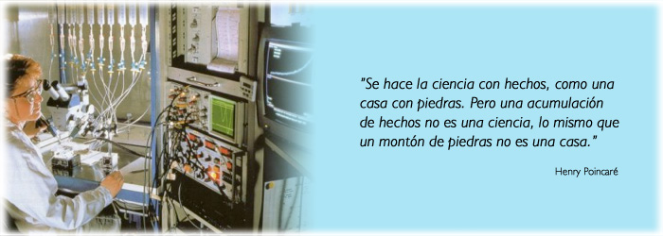
La astrología (estudio de los astros) es un conjunto de conocimientos que intentan relacionar las características de una persona con su signo zodiacal (la posición de los astros en el momento de su nacimiento). Supone el llegar a ese conocimiento mediante la observación de la posición de los astros y las características comunes de muchas personas con fechas de nacimiento idénticas. Las personas que estudian la astrología sostienen que las posiciones de los astros tendrían relación con los rasgos de la personalidad de una persona, con los sucesos importantes de su vida y con sus características físicas.

